Slide 1
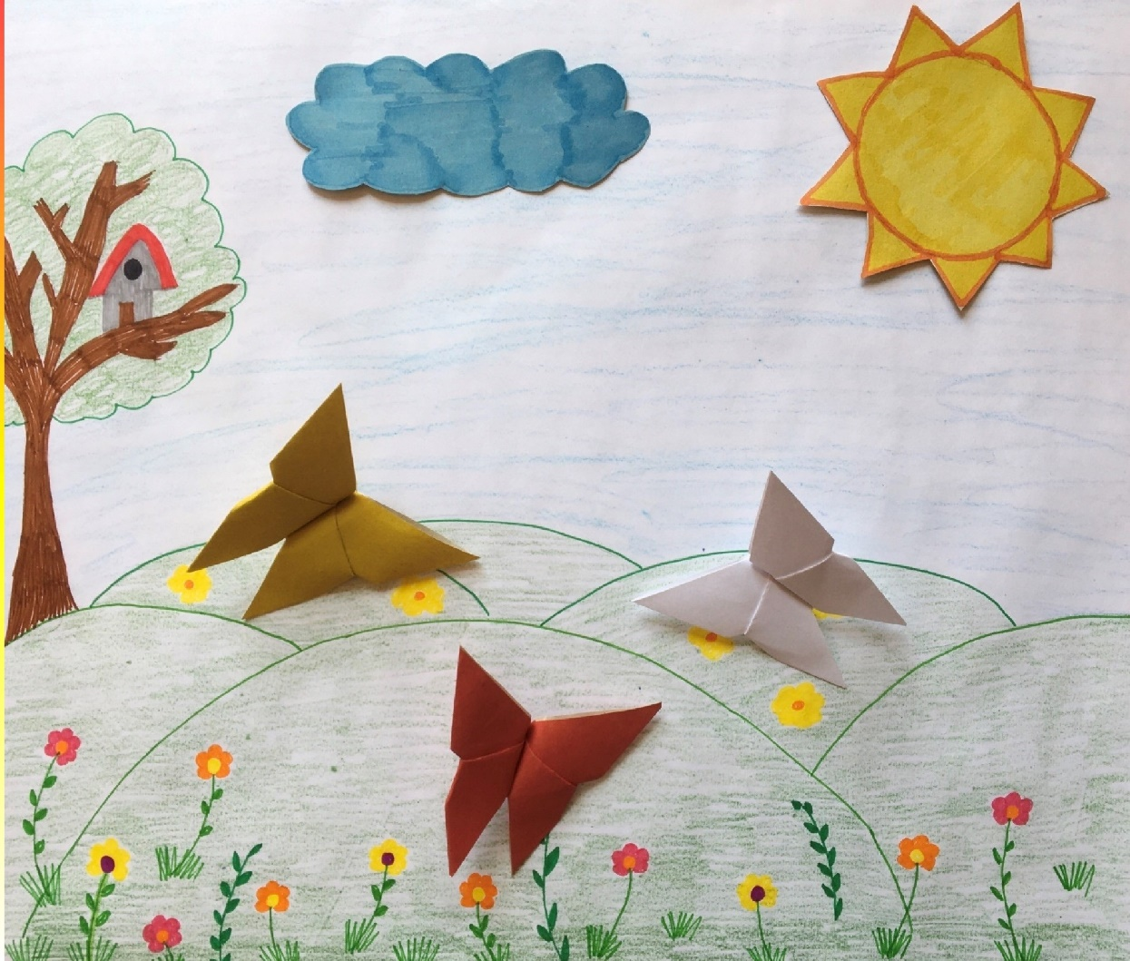
Jékely Zoltán: A három pillangó

Slide 2
Volt egyszer három pillangó: egy sárga, egy piros meg egy fehér. Vígan játszadoztak a verőfényes mezőn, virágról virágra szálldostak, táncoltak, repdestek jókedvükben.

Slide 3
De hirtelen beborult az ég. Közeledett a vihar. - Repüljünk haza!- mondta a sárga pillangó, ijedten pergette a szárnyát. - Minél gyorsabban!- mondta a piros is, a fehér is, és elindultak gyors szárnyalással.

Slide 4
Éppen jókor értek haza, mert a zápor már megeredt s egyre vizesebb lett a szárnyuk. De a ház ajtaját nem tudták kinyitni, s az eső mind jobban és jobban szakadt.

Slide 5
- Menjünk a sárga tulipánhoz!- mondta a sárga pillangó,- az majd bebocsát. És a szakadó esőben elvergődtek a tulipánhoz, könyörögni kezdtek neki: - Sárga tuli, nyisd ki a kelyhed, hadd húzódjunk meg az eső elől!

Slide 6
De a tulipán így felelt: - A sárgának szívesen kinyitom, de a pirosnak és a fehérnek nem. Erre a sárga így felelt a szívtelen tulipánnak; - Ha a testvéreimet nem bocsátod be, inkább én is kint maradok!

Slide 7
- Menjünk a fehér tulipánhoz!- mondta a fehér pillangó. Ázva-fázva elvergődtek a tulipánhoz, s szépen kérlelni kezdték: Kis tuli, nyisd ki a kelyhed, hadd húzódjunk meg az eső elől! De a tulipán így felelt: - A fehéret örömest befogadom, de a sárgát és a pirosat nem.

Slide 8
Erre a fehér pillangó így felel; - Ha a testvérkéimet nem fogadod be, inkább én is kint maradok. Inkább ázzunk együtt, mintsem elhagyjuk egymást. A szívtelen tulipán csak ingatta fejét, s kelyhét nem nyitotta ki. Az eső pedig már zuhogott. A pillangók szárnya már teljeses átázott.

Slide 9
- Menjünk a piros tulipánhoz!- mondta a piros pillangó. A szakadó esőben elvergődtek a piros tulipánhoz, és könyörögni kezdtek neki: - Kis tuli, nyisd ki a kelyhed, hadd húzódjunk meg az eső elől!

Slide 10
De a szívtelen tulipán így felelt: -A pirosat szívesen beengedem, de a fehéret és a sárgát nem. – Ha a testvéreimet nem bocsátod be, inkább én is kint maradok!- mondta a piros pillangó is. Tovább vergődtek hárman, csurom vizesen a szakadó esőben.

Slide 11
Hímporuk már elázott, csápjuk kókadozott, szárnyuk össze- összetapadt, még a lelkük is átázott. Csetlettek-botlottak fűszálról-fűszálra és egy lapulevél alatt húzták meg magukat. De a szél oda is besüvöltött és becsapott az eső.

Slide 12
Süss fel nap, süss fel nap, Szárogasd meg szárnyamat, Nyisd ki a virágokat!- könyörgött a három didergő pillangó.

Slide 13
A nap meghallotta a sűrű felhők mögül a pillangók esdeklő beszédét, és annyira megilletődött, hogy a felhőket elűzte, meleg fényt árasztott a mezőre, s a pillangók szárnyát egy-kettőre megszárította. S a három pillangó újra táncolt, repdesett vígan, amíg le nem nyugodott a nap.

Slide 14
VÉGE
Készítette: Miklovich Réka kisgyermeknevelő

